Slide 1

Business Intelligence
created by: Zamuruev Roman

Slide 2

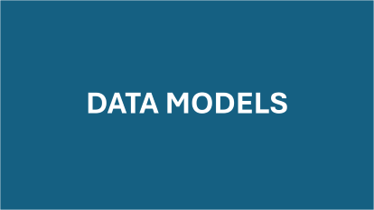




ABOUT

Slide 3
BI FOR BUSINESS

Slide 4
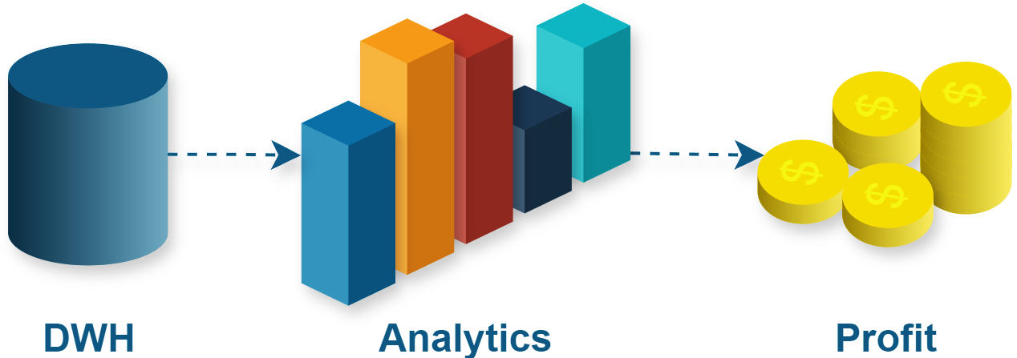
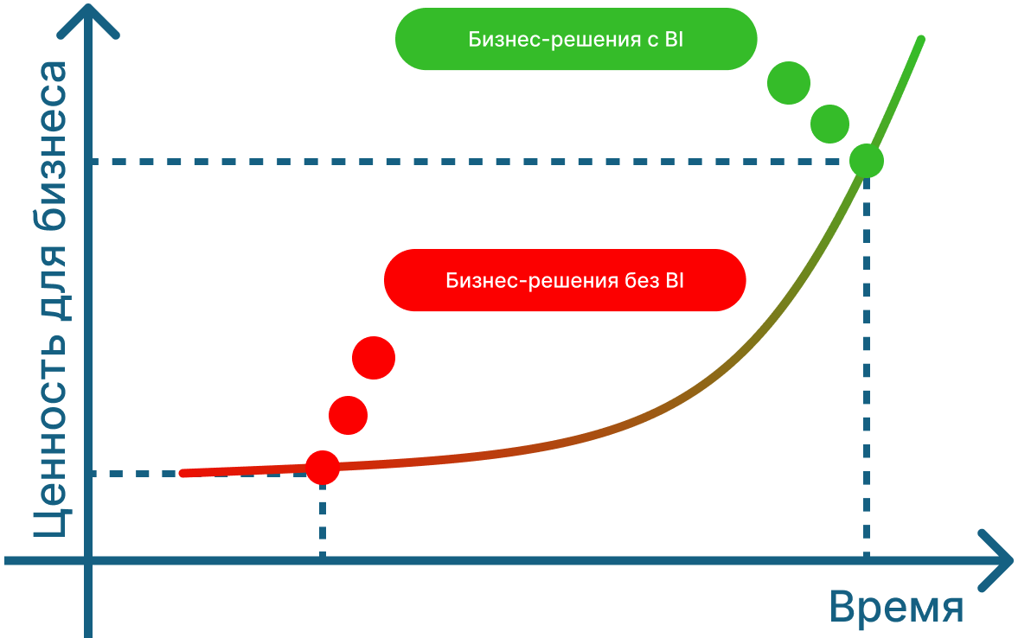
BI FOR BUSINESS
Повышение эффективности и продуктивности
Оптимизация бизнес-процессов
Прогнозирование и планирование
Управление рисками
Все вышеперечисленное ведет к дальнейшему развитию бизнеса и увеличению прибыли.
В BI используется Data Driven подход. Данный подход противопоставляется подходам HiPPO и Best Practices.

Slide 5
BI FOR BUSINESS
 | Data Driven | HiPPO | Best Practices
Основание решений | Объективные данные | Мнение высших руководителей | Проверенные методы и процедуры
Гибкость | Высокая | Низкая | Средняя
Риск ошибок | Низкий | Высокий | Средний
Основание на опыте | Низкое | Высокое | Высокое
Эффективность | Высокая | Зависит от компетенции руководителей | Средняя
Скорость принятия решений | Высокая | Низкая | Средняя
Предсказуемость | Высокая, если данные корректны | Низкая, зависит от субъективного мнения | Высокая, благодаря стандартам
Требования к ресурсам | Высокие (инструменты для сбора и анализа данных) | Низкие (в основном человеческие ресурсы) | Средние (разработка и поддержка стандартов)

Slide 6
BI FOR IT

Slide 7
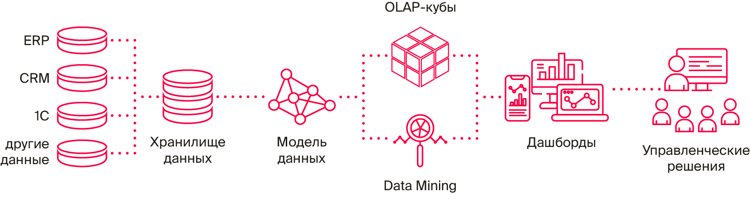

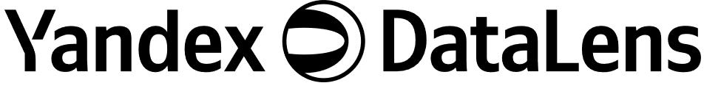


BI FOR IT
BI-system
Russian BI-systems. Top 5
BI
DWH
ETL / ELT
VISUALISATION

Slide 8
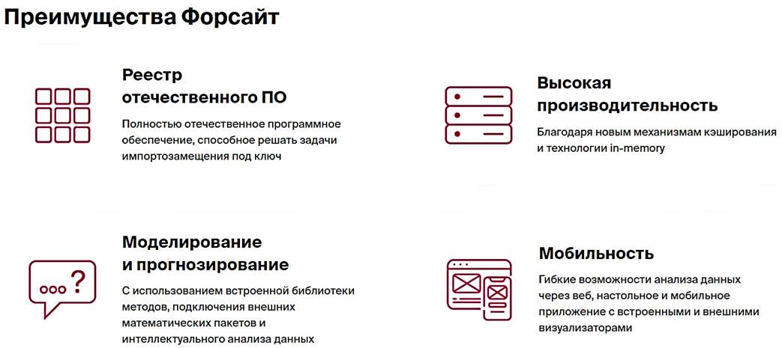
BI FOR IT

Slide 9
VISUALISATION

Slide 10
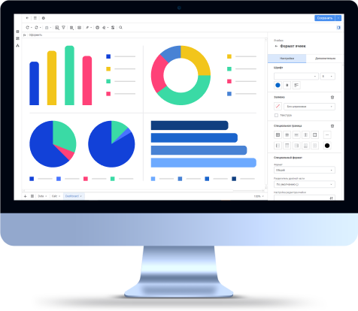
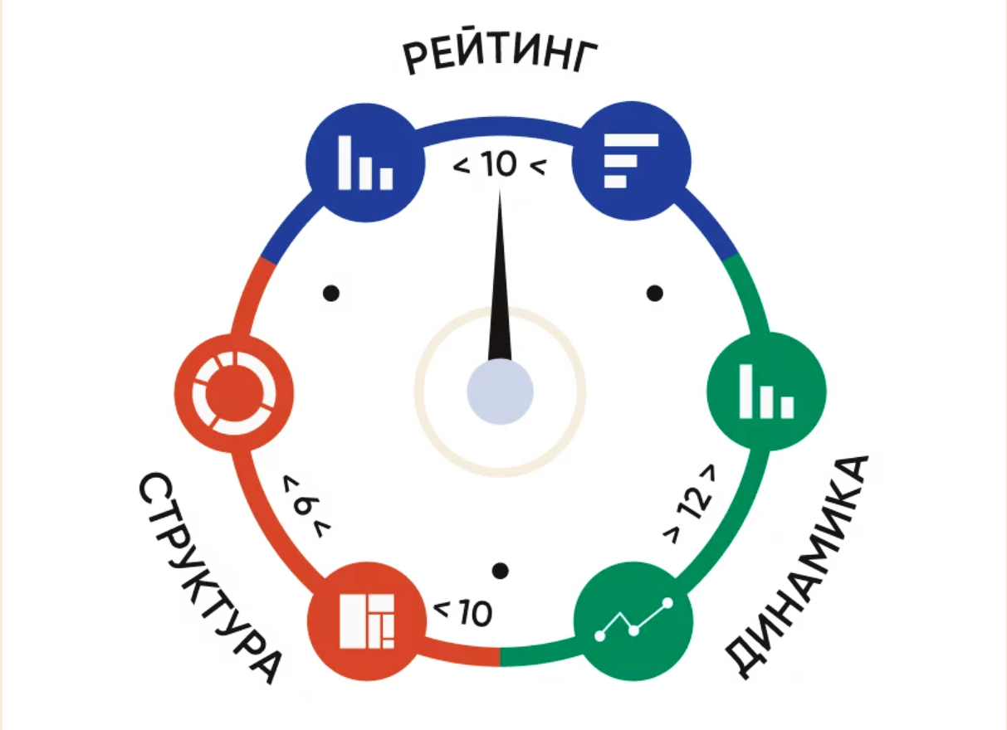
VISUALISATION
Перед выбором визуализации:
понять, что именно мы хотим показать
понять, какие выводы мы хотим сделать из графика
понять, какой вид анализа данных будем использовать
 | Рейтинг | Динамика | Структура
Применение | Используем, когда нужно сравнить между собой несколько показателей. | Используем, когда нужно проследить изменение одного показателя. | Используем, когда нам важно разделить нечто целое на доли и показать объем каждой.

Slide 11
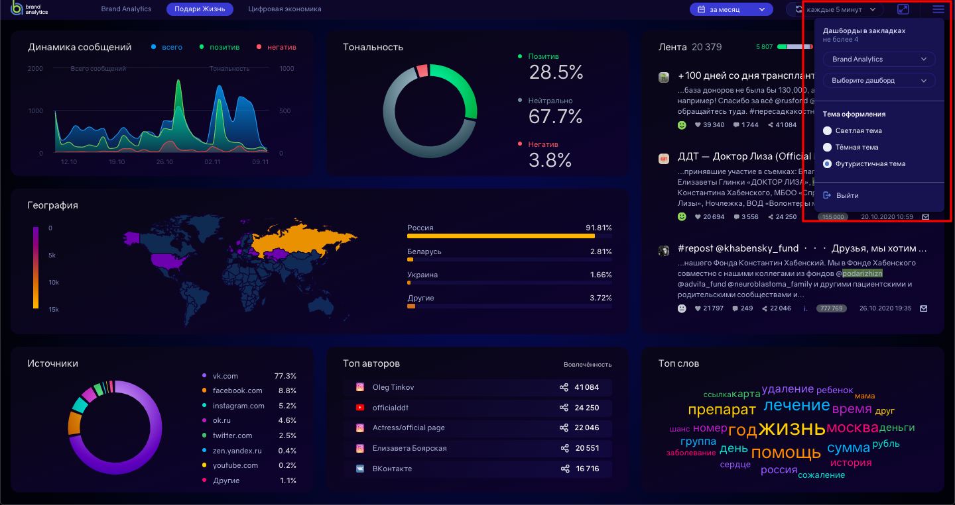
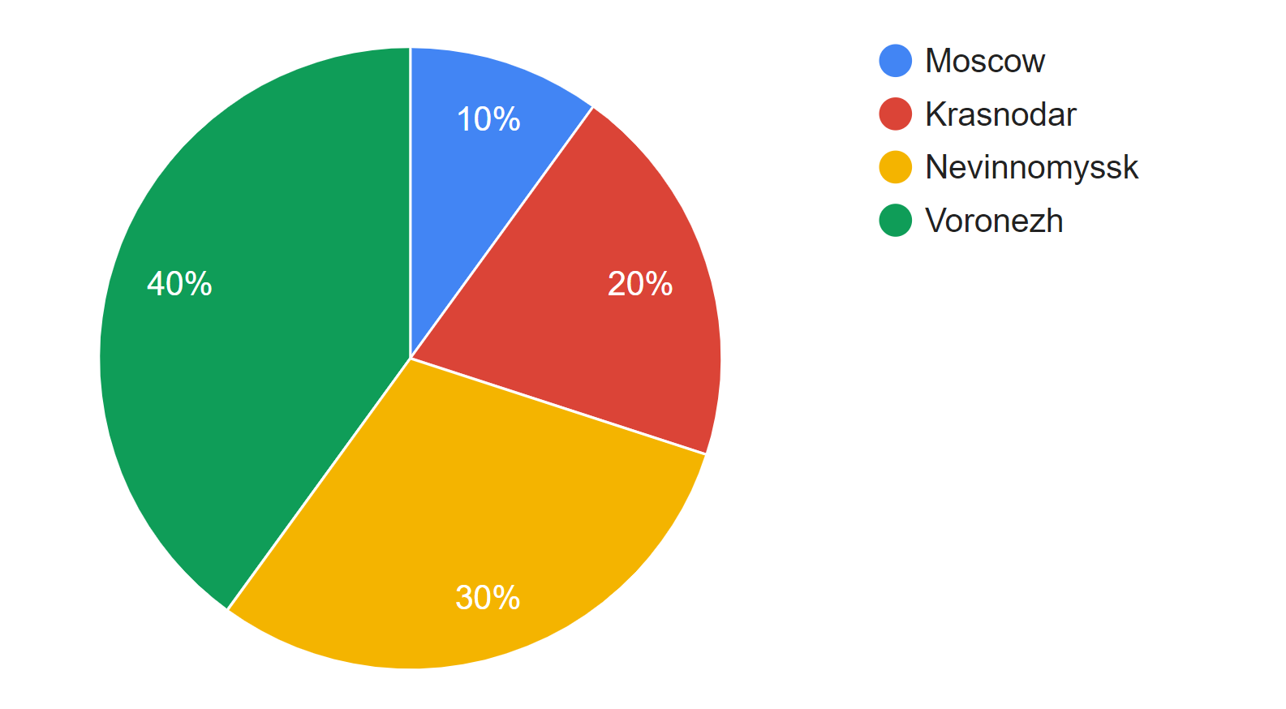
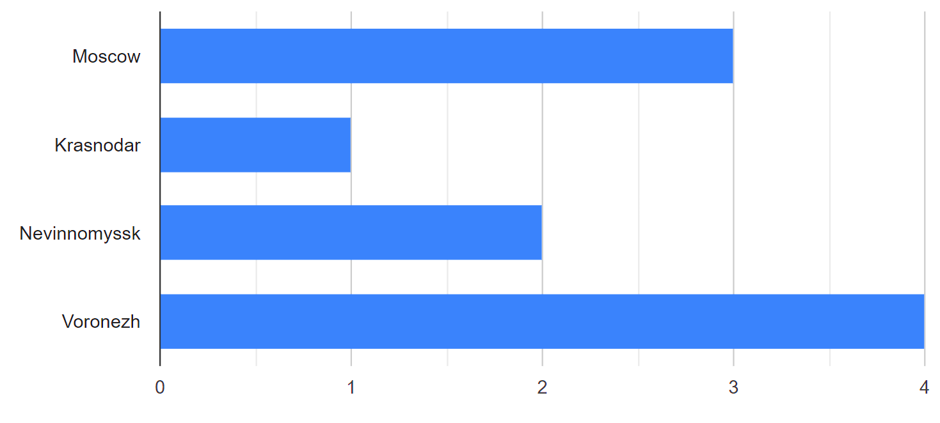
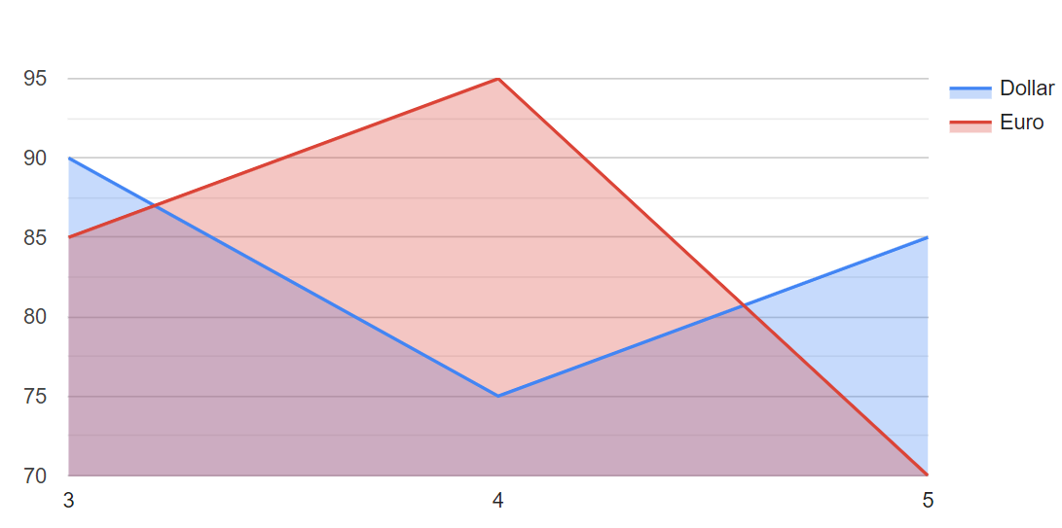
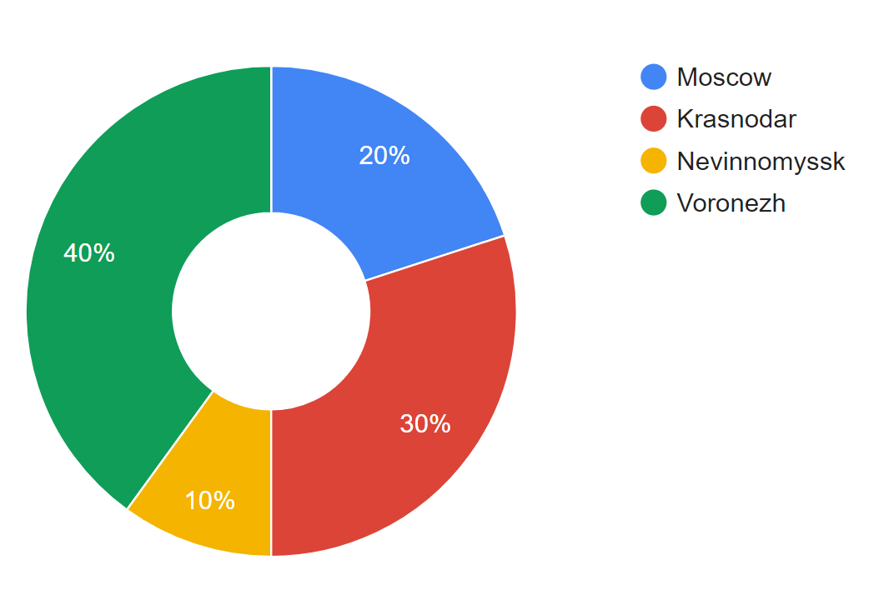
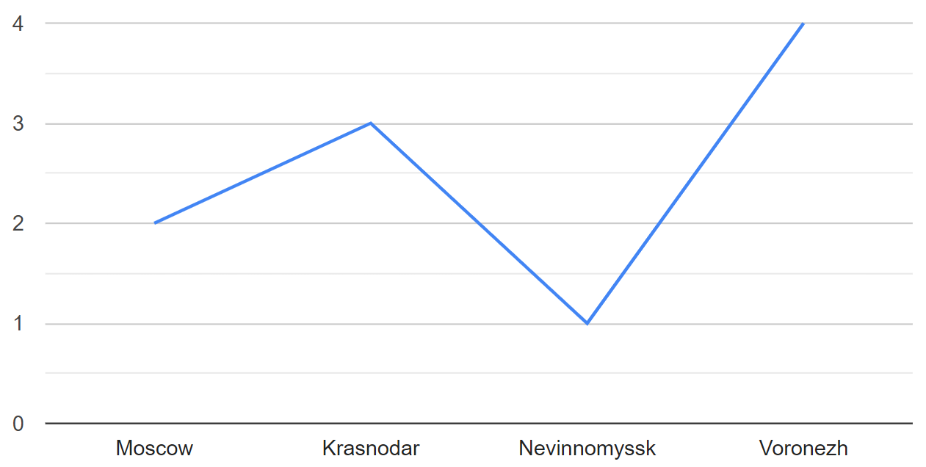
VISUALISATION
Pie Chart
Bars
Areas
Donut
Lines
Главная задача визуализации — четко отображать смысл данных.

Slide 12
VISUALISATION
Lines
Используются для отображения данных за период, который может составлять дни, месяцы, продолжительность и тенденции в данных. Для последовательности данных.
Bars
Используется для отображения абсолютного значения данных. Можно использовать для отображения положительных и отрицательных значений. Бывает горизонтальным и вертикальным.
Главная задача визуализации — четко отображать смысл данных.

Slide 13
VISUALISATION
Pie Chart
Donut
Используются для взаимосвязи частей с целым.
Areas
Аналогична линейной диаграмме, включая область между нанесенной линией и осью. Позволяет отображать несколько областей, используя наложение.
Главная задача визуализации — четко отображать смысл данных.

Slide 14
ELT / ELT

Slide 15
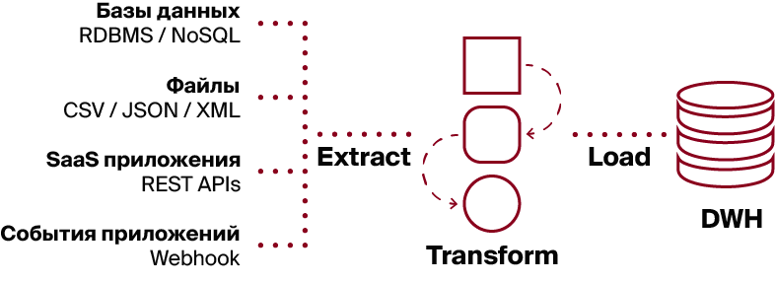
ETL / ELT
− это средства извлечения (extract), преобразования (transform) и загрузки (load) данных.
ELT же сразу загружает сырые данные без обработки в хранилище, внутри которого они уже преобразуются.
В ней не требуется промежуточная среда для трансформации данных.

Slide 16
DWH

Slide 17
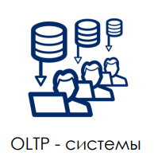
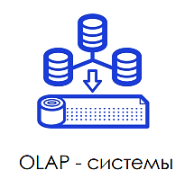

DWH
− это хранилище, в которое из разных систем хранения собираются исторические данные компании. Посредник между OLTP и OLAP системами.
 | OLTP | OLAP
Цель | Управление транзакциями в режиме реального времени и их обработка. | Анализирование больших объемов данных.
Источники данных | Использует транзакционные данные из одного источника в режиме реального времени. | Использует исторические и объединенные данные из нескольких источников.
Структура данных | Реляционные БД. | Многомерные модели (Кубы) / Реляционные БД.
Модели данных | Нормализированные и денормализированные. | Схемы «Звезда», «Снежинка», другие аналитические модели.

Slide 18
DWH
 | OLTP | OLAP
Время ответа | Миллисекунды | Секунды, минуты
Объем данных | Гигабайты (ГБ) | Терабайты (ТБ), петабайты (ПБ)
Образцы приложений | Для обработки платежей, заказов, управление данными клиентов. | Для анализа тенденций, прогнозирования поведения клиентов и определения прибыльности

Slide 19
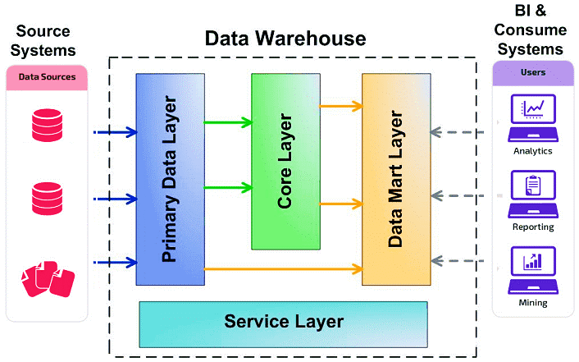
DWH
DWH имеет многослойную архитектуру, называемую LSA (Layered Scalable Architecture).
Notes:
операционный слой первичных данных (Primary Data Layer или стейджинг) отвечает за загрузку информации из систем-источников в исходном качестве и сохранением полной истории изменений. Здесь происходит абстрагирование следующих слоев хранилища от физического устройства источников данных, способов их сбора и методов выделения изменений.
ядро хранилища (Core Data Layer) – центральный компонент, который выполняет консолидацию данных из разных источников. Именно здесь происходит основная работа с качеством данных и общие трансформации, чтобы абстрагировать потребителей от особенностей логического устройства источников данных и необходимости их взаимного сопоставления. Так решается задача обеспечения целостности и качества данных.
аналитические витрины (Data Mart Layer), где данные преобразуются к структурам, удобным для анализа и использования в BI-дэшбордах или других системах-потребителях. Когда витрины берут данные из ядра, они называются регулярными. Если же для быстрого решения локальных задач не нужна консолидация данных, витрина может брать первичные данные из операционного слоя и называется соответственно операционной. Также бывают вторичные витрины, которые используются для представления результатов сложных расчетов и нетипичных трансформаций. Таким образом, витрины обеспечивают разные представления единых данных под конкретную бизнес-специфику.
cервисный слой (Service Layer) обеспечивает управление всеми вышеописанными уровнями. Он не содержит бизнес-данных, но оперирует метаданными и другими структурами для работы с качеством данных, позволяя выполнять сквозной аудит данных (data lineage), использовать общие подходы к выделению дельты изменений и управления загрузкой. Также здесь доступны средства мониторинга и диагностики ошибок, что ускоряет решение проблем.

Slide 20
DATA MODELS

Slide 21
DATA MODELS
В OLTP-системах используются нормализированные и денормализированные модели.
 | НОРМАЛИЗАЦИЯ | ДЕНОРМАЛИЗАЦИЯ
Избыточность данных | Нет. Либо значительно мала. | Есть.
Количество таблиц | Увеличено. | Уменьшено.
Оптимизация дискового пространства | Да. | Нет.
Целостность данных | Сохраняется. | Не сохраняется.
Денормализация применимая к уже нормализованной базе данных (или ХД) с целью повышения ее производительности.
Notes:
Отношение находится в 1НФ, если все его атрибуты являются простыми, все используемые домены должны содержать только скалярные значения. Не должно быть повторений строк в таблице.
Отношение находится во 2НФ, если оно находится в 1НФ и каждый не ключевой атрибут неприводимо зависит от Первичного Ключа (ПК).
Неприводимость означает, что в составе потенциального ключа отсутствует меньшее подмножество атрибутов, от которого можно также вывести данную функциональную зависимость.
Отношение находится в 3НФ, когда находится во 2НФ и каждый не ключевой атрибут нетранзитивно зависит от первичного ключа. Проще говоря, второе правило требует выносить все не ключевые поля, содержимое которых может относиться к нескольким записям таблицы в отдельные таблицы.
Всего существует 6 НФ.

Slide 22
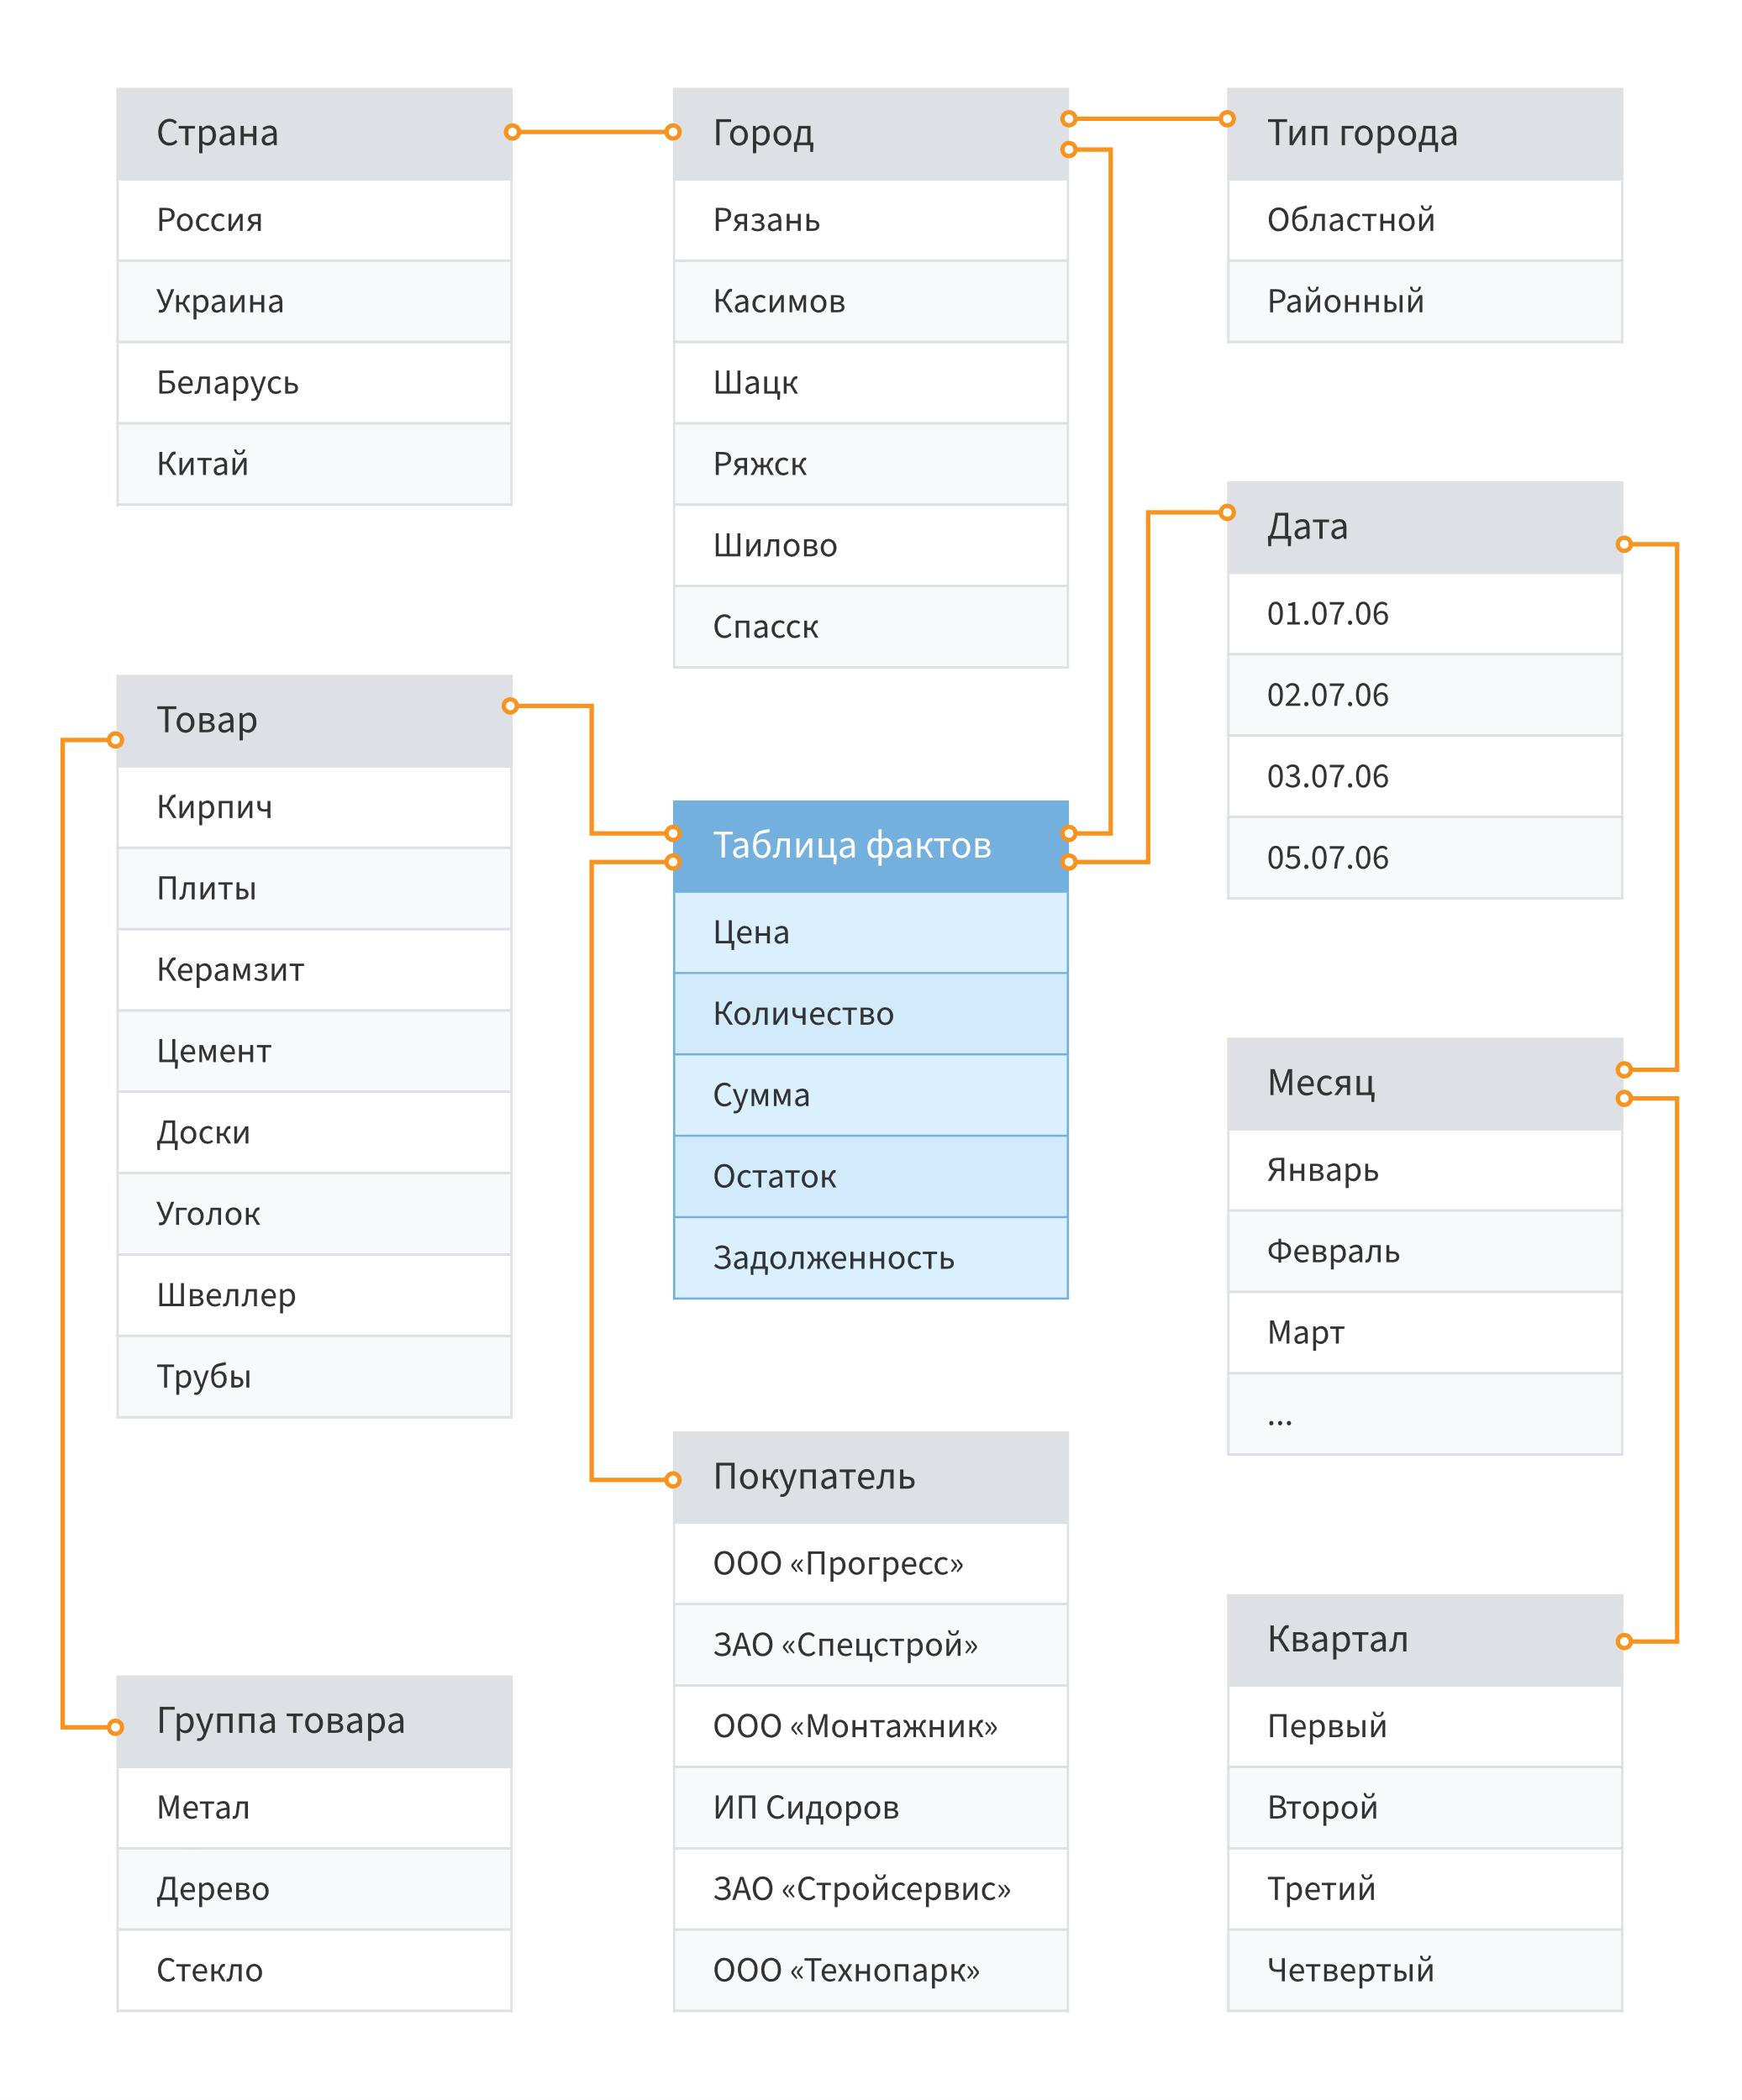
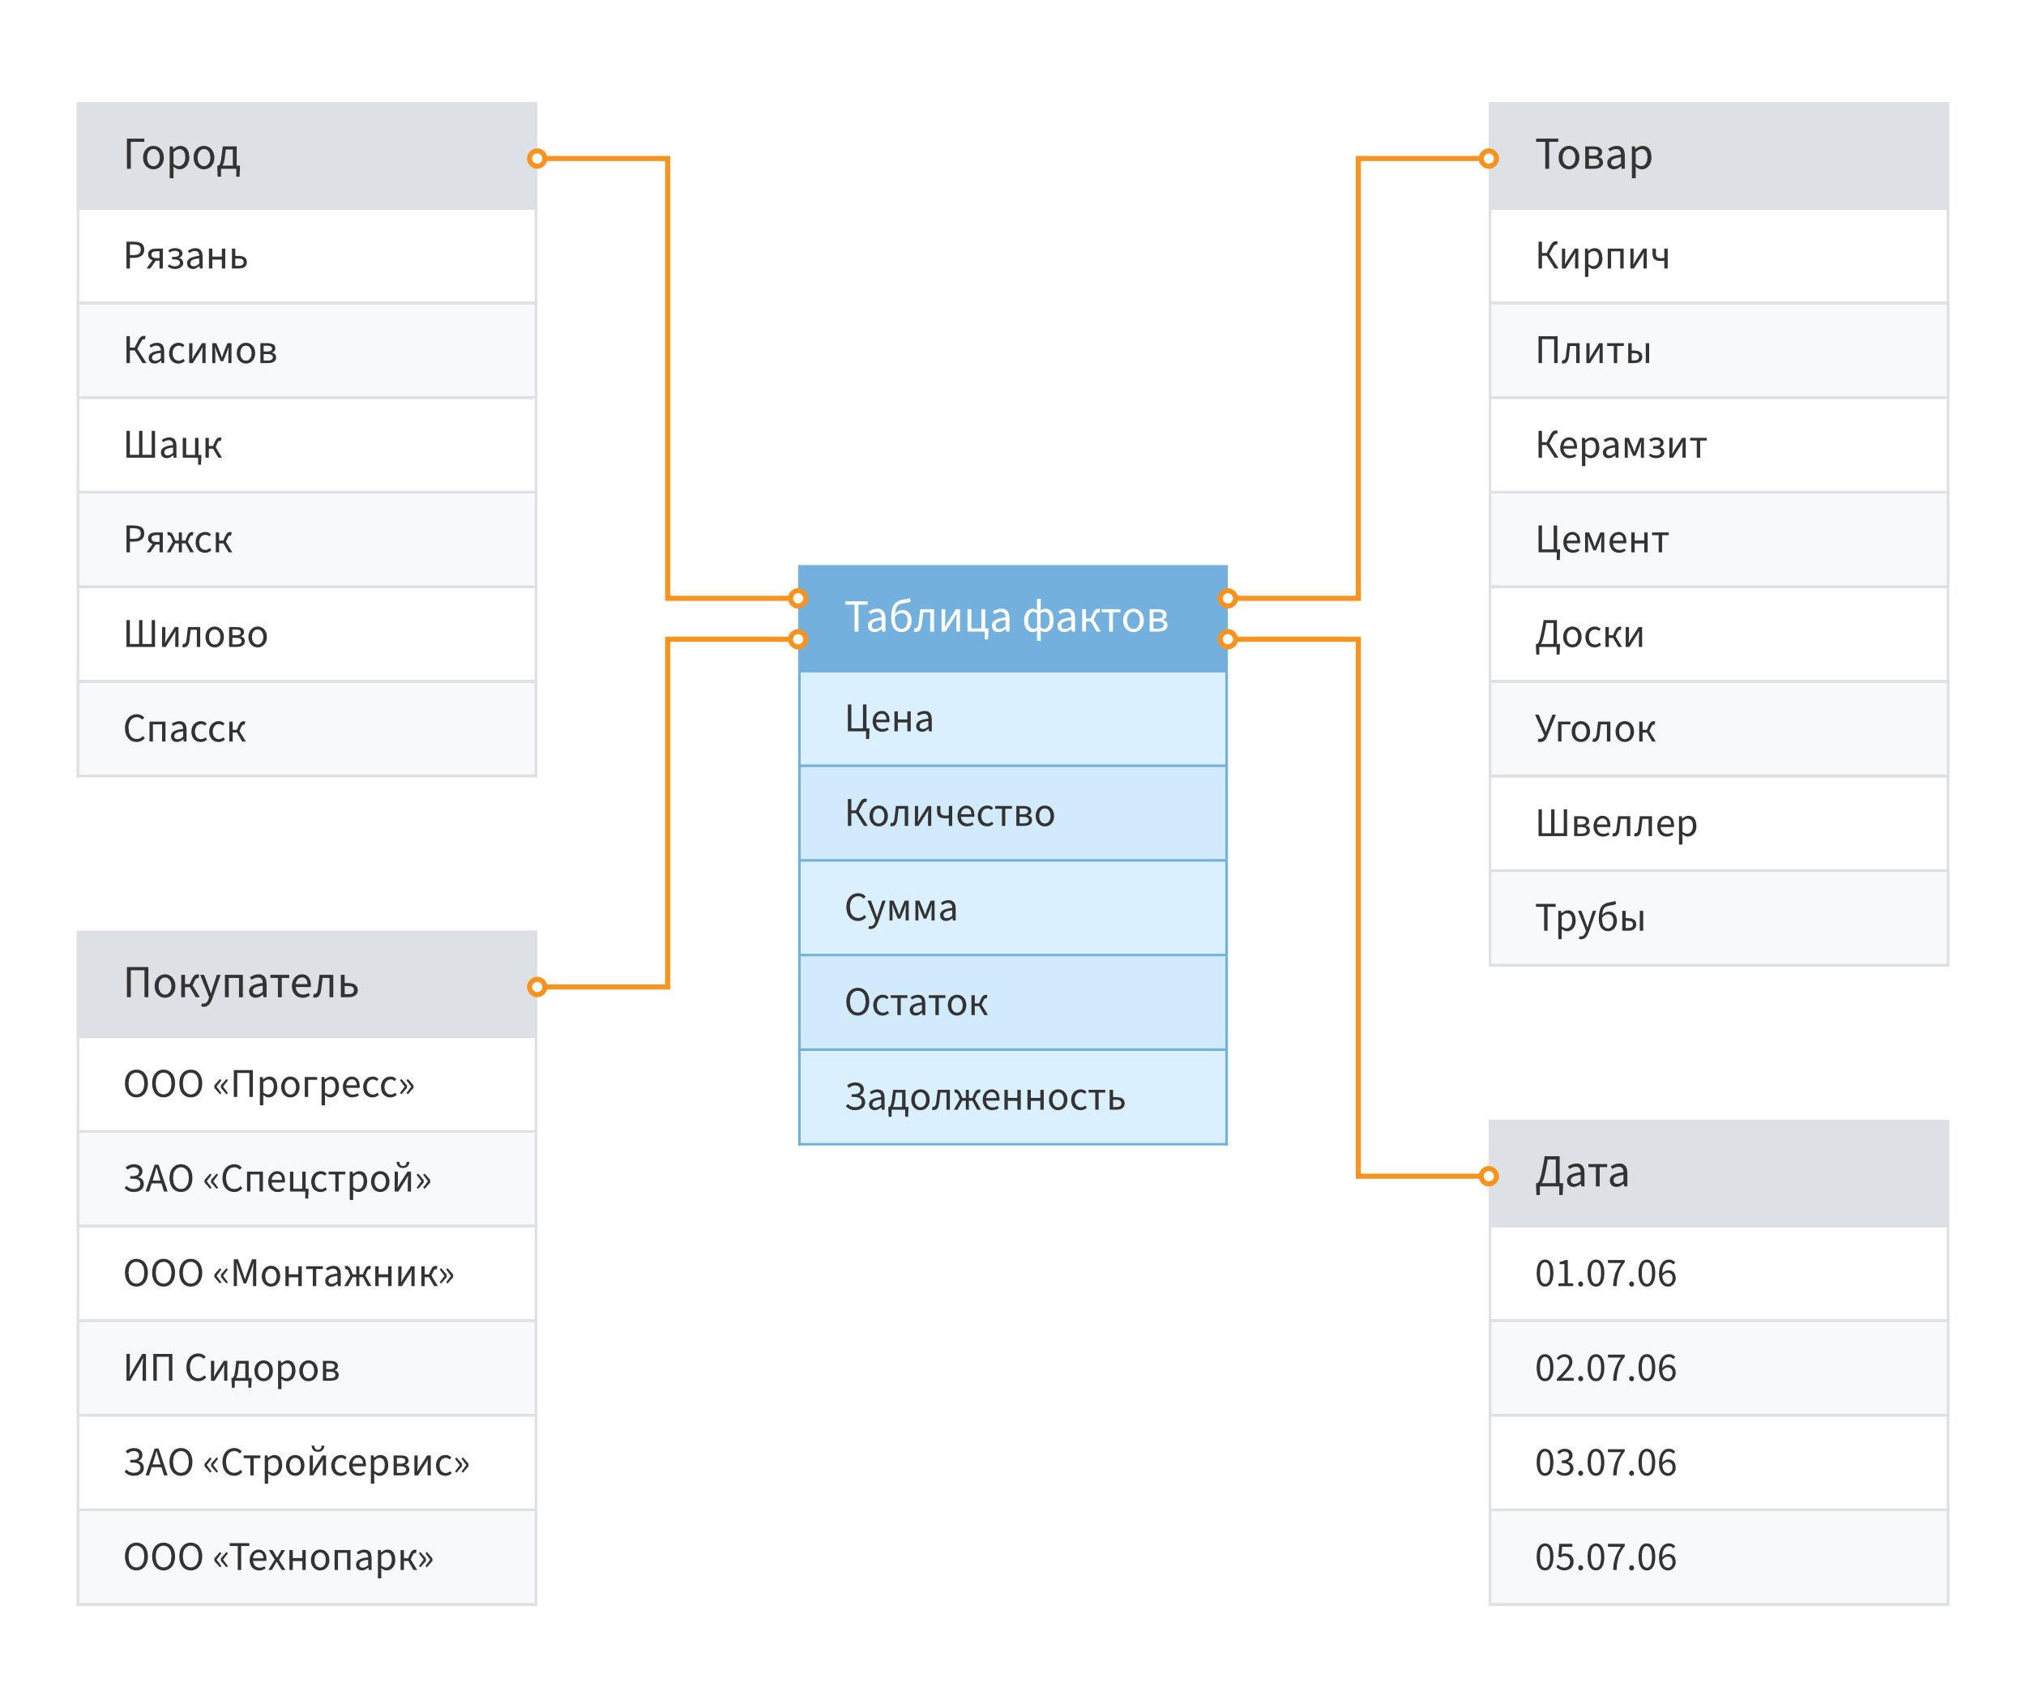
DATA MODELS
В OLAP-системах используются аналитические модели, такие как: Звезда, Снежинка.
Notes:
Звезда
Каждое измерение в звездообразной схеме представлено единственной одномерной таблицей.
Таблица измерений должна содержать набор атрибутов.
Таблица измерений присоединяется к таблице фактов с помощью внешнего ключа
Таблицы измерений не соединены друг с другом
Таблица фактов будет содержать ключ и меру (показатель)
Схема Звезды проста для понимания и обеспечивает оптимальное использование диска.
Таблицы измерений не нормализованы
Схема широко поддерживается BI Tools
Снежинка – оптимизированная звезда.
Основное преимущество схемы «снежинка» – использование меньшего дискового пространства
Проще реализовать добавление нового измерения в схему
Из-за нескольких таблиц производительность запросов снижается
Нужно приложить больше усилий по обслуживанию из-за большего количества таблиц поиска

Slide 23

THE END
THANKS FOR YOUR ATTENTION

